Slide 1
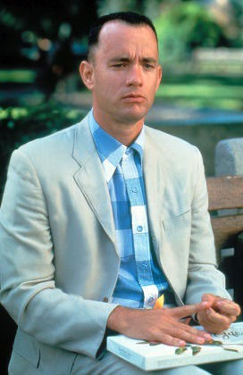
Relaciones Públicas en
Na rcó t i co s Anónimos: Un a historia al estilo
Forrest G u mp
Una presentación sobre cómo NA lleva su mensaje de esperanza al mundo, inspirada en el espíritu incansable, honesto y compasivo de uno de los personajes más queridos del cine.
RELACIONES PÚBLICAS · NA

Slide 2
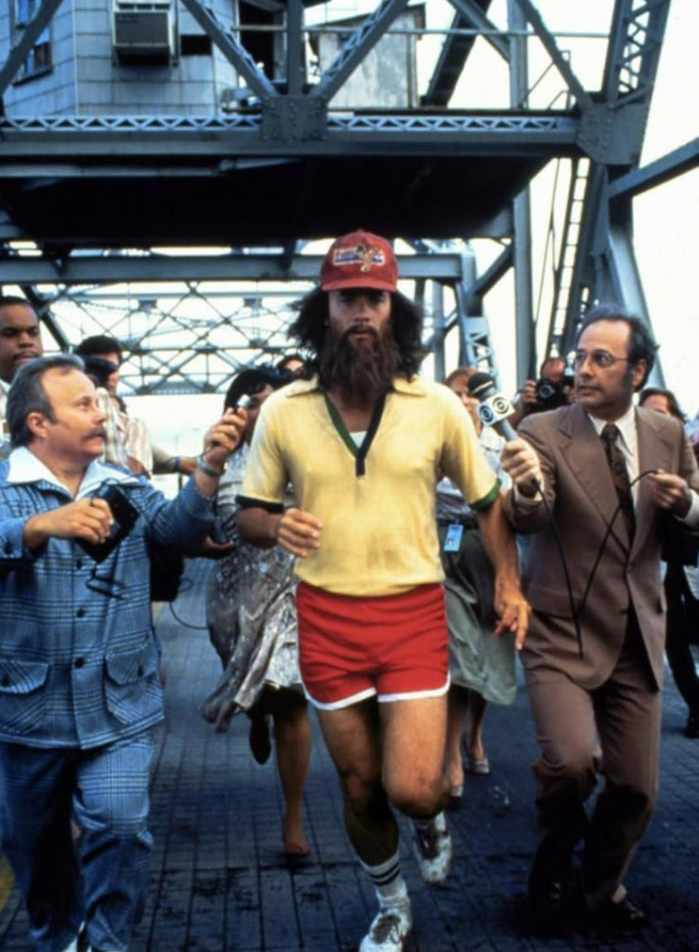


Defición de RRPP
Las Relaciones Públicas en Narcóticos Anónimos,
son los esfuerzos organizados y planificados, para ofrecer al público información
clara, precisa y coherente sobre que es NA y como encontrar nuestras reuniones, manteniendo siempre nuestras Tradiciones y el anonimato personal.

Slide 3

"La vida e s co m o una caja de
cho co la t e s& nunca sa be s lo que te va a tocar."
L a so r p r e sa de una nueva vida
Nue st r a misión
El mensaje central de NA es simple y poderoso: cualquier adicto puede dejar las drogas y encontrar un nuevo camino. Las Relaciones Públicas son la puerta que conecta ese mensaje con quienes más lo necesitan, abriendo posibilidades donde antes solo había oscuridad.
Así como Forrest descubre con asombro y alegría lo que le depara cada chocolate, Narcóticos Anónimos ofrece a cada adicto la oportunidad de descubrir una vida completamente nueva, libre de drogas.
Cada persona que llega a NA trae su propia
historia, su propio dolor, y su propia esperanza escondida.

Slide 4
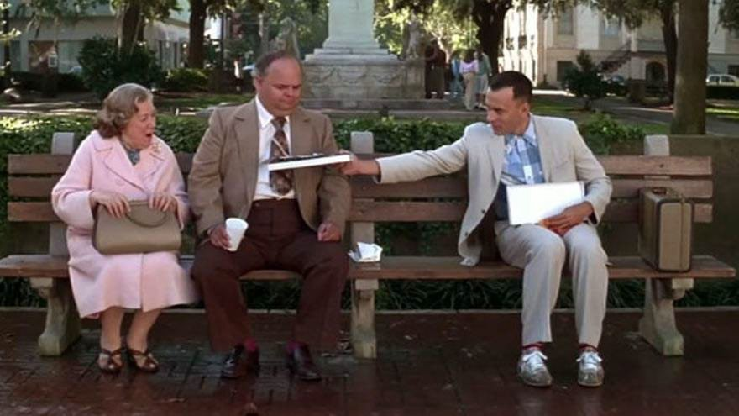
Forrest y la importancia de c ompa r t i r el mensaje
Una vo z q ue no se calla
Forrest Gump nunca dejó de contar su historia. Sin vergüenza, sin filtros, con total autenticidad. De la misma manera, NA comparte abiertamente su mensaje con el público, sin importar el contexto ni el auditorio. La historia de la recuperación merece ser contada.
¿ Qué son las Relaciones Pú b l i ca s en N A ?
Las Relaciones Públicas en NA tienen un propósito claro: abrir canales de comunicación para que más personas 4adictos, familias, profesionales de la salud, comunidades4 conozcan el programa y puedan encontrar ayuda cuando más la necesiten.

Slide 5
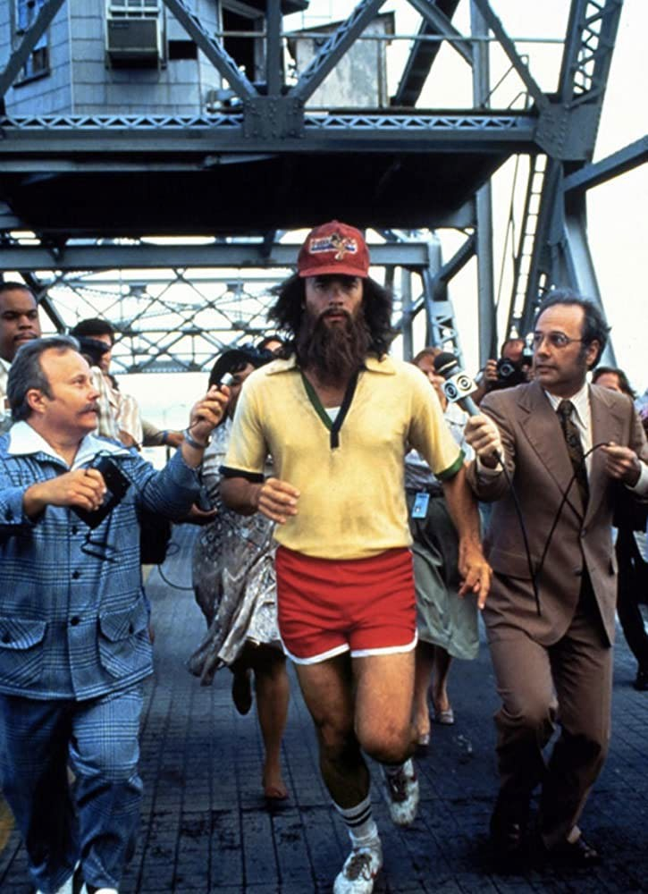
"Corre, Forrest, corre"
L a difusión i n ca nsa b l e del mensaje
72 K
Reuniones s em a n ale s
En todo el mundo, cada semana, sin interrupciones.
143 1953
P a ís es A ñ o de
NA está presente en cada ^{f u n d a ci ó n}
rincón del planeta. Décadas de presencia
constante y crecimiento.
Como Forrest corrió sin parar a través de los Estados Unidos, NA trabaja incansablemente para llevar su mensaje a cada rincón del mundo. La constancia, la presencia y la perseverancia no son opcionales: son el corazón de las Relaciones Públicas. El mensaje llega cuando hay alguien dispuesto a seguir corriendo.

Slide 6
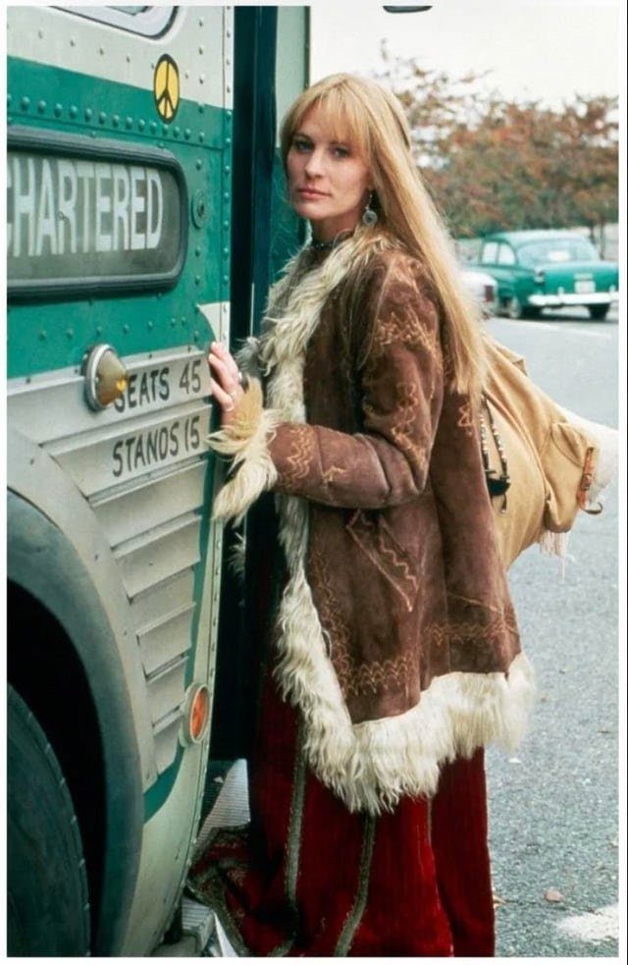
J en n y y la em p a tí a en las Relaciones Públicas
L a vulnerabilidad c o m o puente
E mp atía c om o estrateg ia
Jenny representa en la película la fragilidad humana, la necesidad profunda de ser vista, aceptada y apoyada. En Relaciones Públicas, este principio es fundamental: reconocer la vulnerabilidad de quienes sufren es el primer paso para construir confianza genuina.
NA aborda su comunicación con respeto y comprensión hacia las comunidades, los profesionales de la salud y el público en general. La empatía no es solo un valor moral, es una herramienta estratégica que permite crear relaciones duraderas, efectivas y llenas de significado.

Slide 7
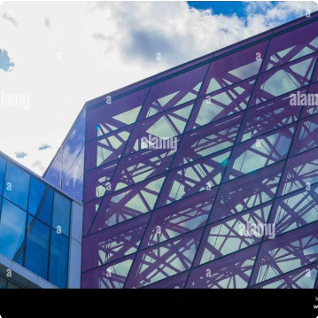
El Teniente Dan y la resiliencia institucional
RESILIENCIA INSTITUCIONAL
A d vers id a d y renacimiento
El Teniente Dan llegó al fondo de su desesperación antes de encontrar un nuevo propósito. Las instituciones, como las personas, también atraviesan momentos difíciles. NA mantiene su integridad incluso frente a la incomprensión, el estigma y los desafíos sociales.
T ra ns p a rencia q ue genera credibilidad
La honestidad en cada comunicación pública de NA no es solo un principio espiritual, es la base de su reputación. La transparencia fortalece nuestra imagen pública y genera el respeto de profesionales, medios de comunicación y la sociedad en general. Un mensaje coherente construye confianza duradera.

Slide 8
La caja de c h o c o l a tes de las tradiciones y principios espirituales
Las Tradiciones y los Conceptos de Servicio de NA no son restricciones, son la brújula que guía cada acción de Relaciones Públicas. Como Forrest que avanza con sencillez, honestidad y sin pretensiones, NA actúa con coherencia y respeto en cada interacción pública.
A u to n o m ía
Cada grupo actúa de manera responsable, sin comprometer a NA como conjunto.
A n o n im ato
Protegemos la identidad de nuestros miembros, generando confianza y seguridad.
Me nsa j e único
Solo compartimos el mensaje de recuperación, sin opiniones externas ni controversias.
Coherencia
Actuamos como decimos, garantizando que el mensaje sea claro y confiable.

Slide 9

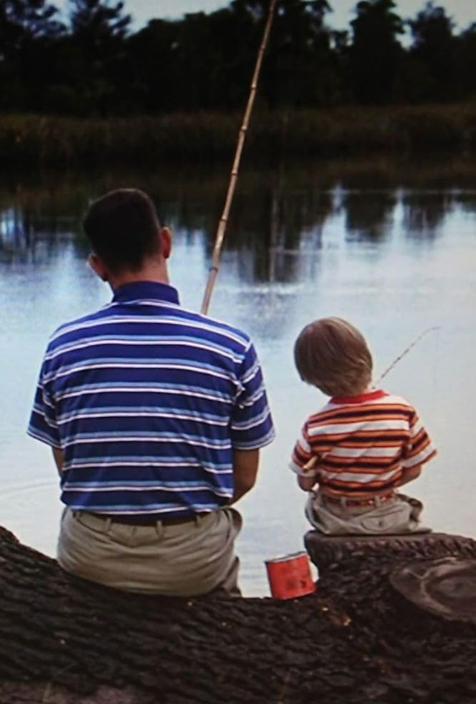
Forrest y la co nst r ucci ó n de puentes
Conexión sin fro ntera s
Flexibilidad y diálogo abierto
Forrest Gump conectó con presidentes, soldados, hippies y empresarios por igual, sin juicios ni barreras. En Relaciones Públicas, NA adapta su mensaje para diferentes públicos: profesionales de la salud, educadores, medios de comunicación, instituciones gubernamentales y comunidades diversas. Cada audiencia merece un lenguaje propio.
La capacidad de escuchar y adaptar el mensaje es esencial para el éxito en PR. NA no impone su visión, la comparte con apertura, respeto y disposición al diálogo. Esta flexibilidad ha permitido establecer alianzas con instituciones que antes desconocían el programa, multiplicando el alcance del mensaje de recuperación.

Slide 10


" No e s s ob r e cu á n to haces,
sino s ob r e cu á n to a mo r p on e s
en lo que haces."
C a d a miembro, un em b a ja d o r de e sp e r a n z a
Cada persona en recuperación que comparte su experiencia es un testimonio vivo de que el cambio es posible. Las Relaciones Públicas se nutren de esas historias reales.
PR no es solo información, es e s pe r a n za
Más allá de folletos y comunicados, construimos puentes de esperanza entre la sociedad y quienes sufren. Cada acción de PR puede ser la que lleve a un adicto a pedir ayuda.
Nue st r o c o mp ro mis o más pr of u n d o
Que cada adicto, sin importar su historia, su origen o su circunstancia, tenga la oportunidad real de cambiar su vida.

Slide 11

S i g a m o s corriendo juntos
Como Forrest Gump, que siguió adelante con fe, constancia y corazón, NA continúa su camino sin detenerse. Las Relaciones Públicas son nuestra carrera colectiva: abrir caminos, derribar prejuicios y multiplicar las oportunidades de recuperación para todos los que aún no han encontrado la salida.
Fe
Creemos que la recuperación es posible para cada adicto.
C o n s tan c ia
Seguimos llevando el mensaje cada día, sin rendirse.
Cor a z ón
Cada acción de PR nace del amor y la compasión genuina.
"La vida continúa, y la esperanza también." 4 ¡Gracias por ser parte de esta misión!

